Slide 1
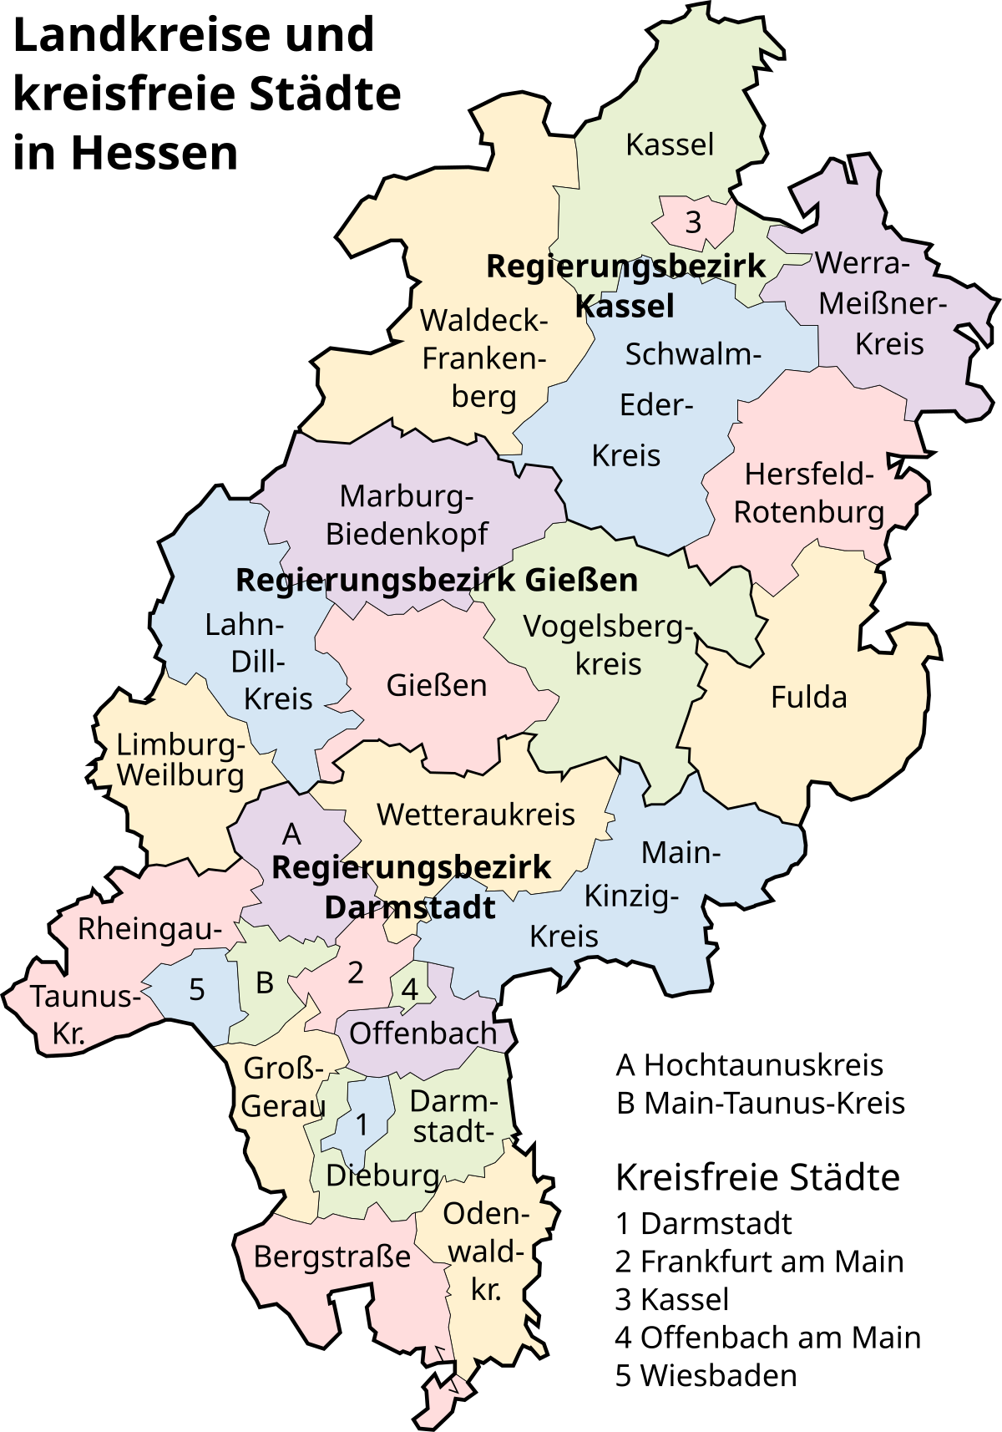

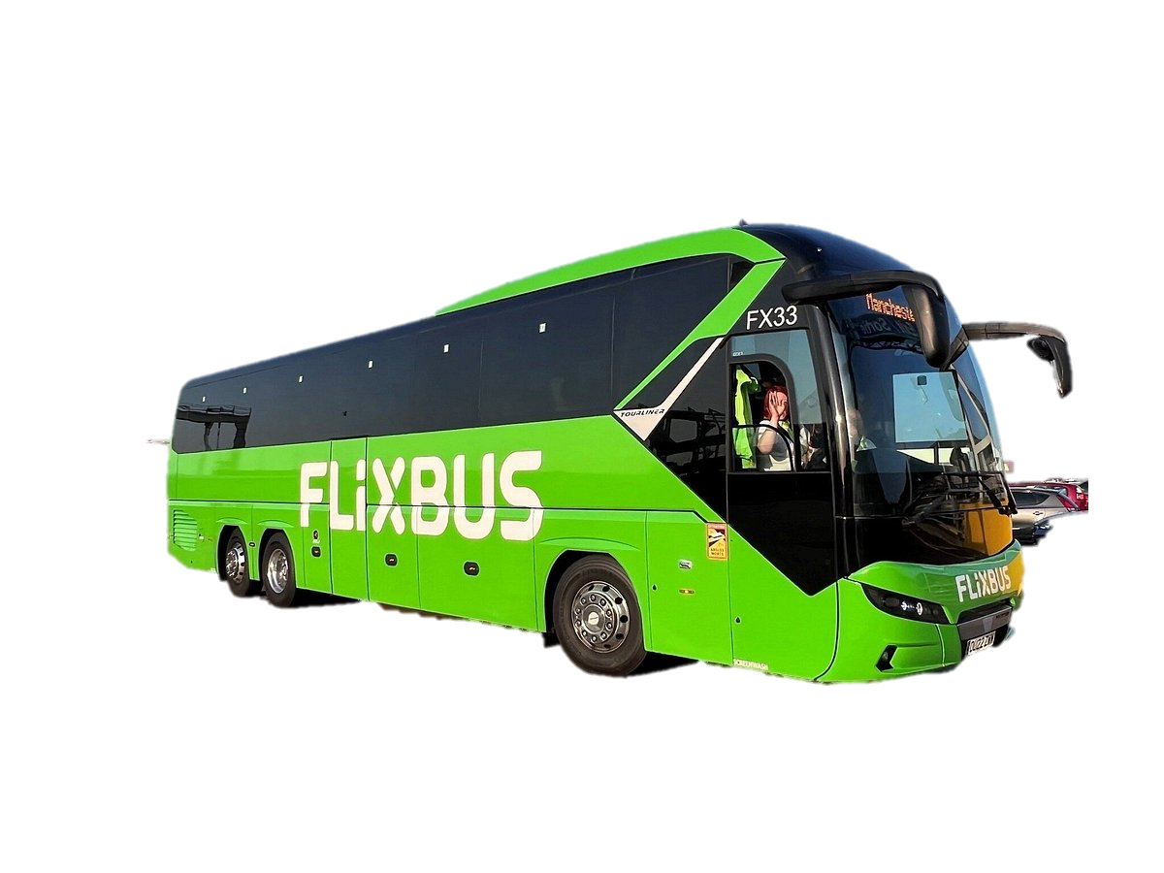
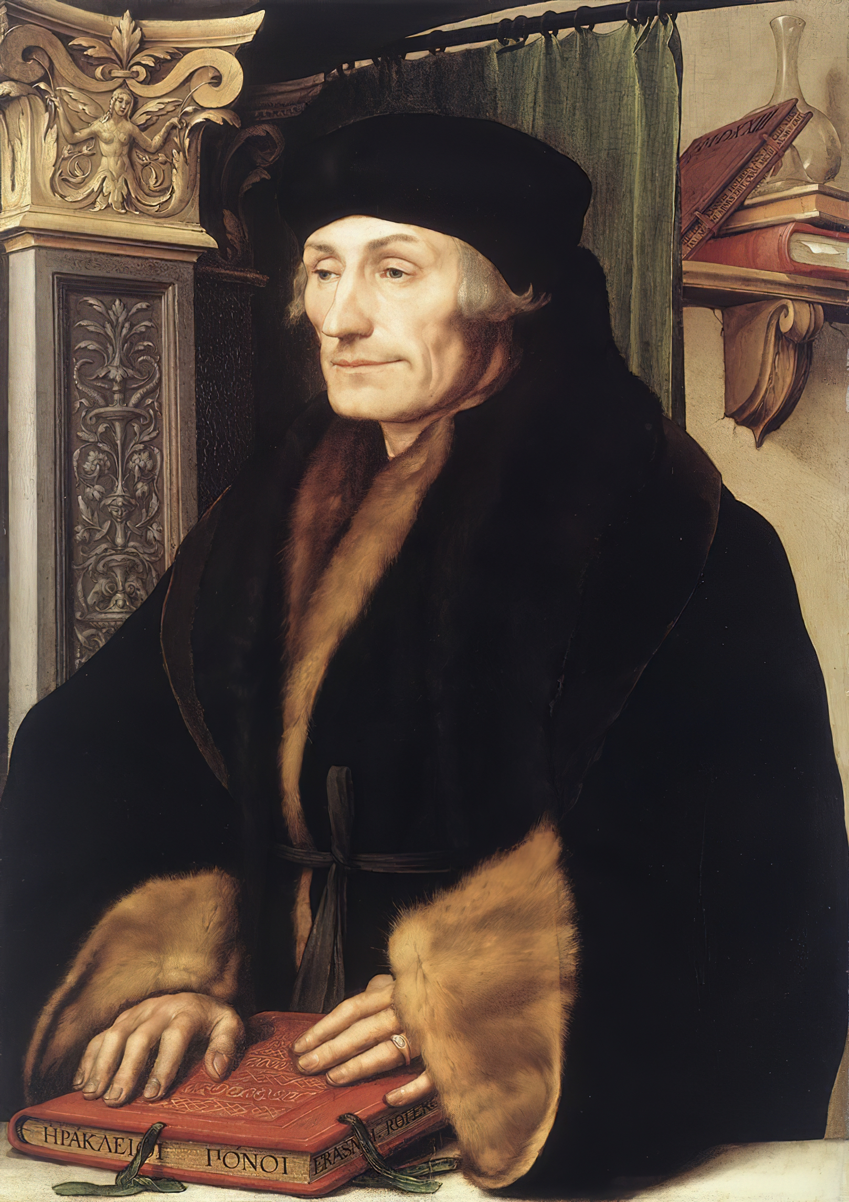
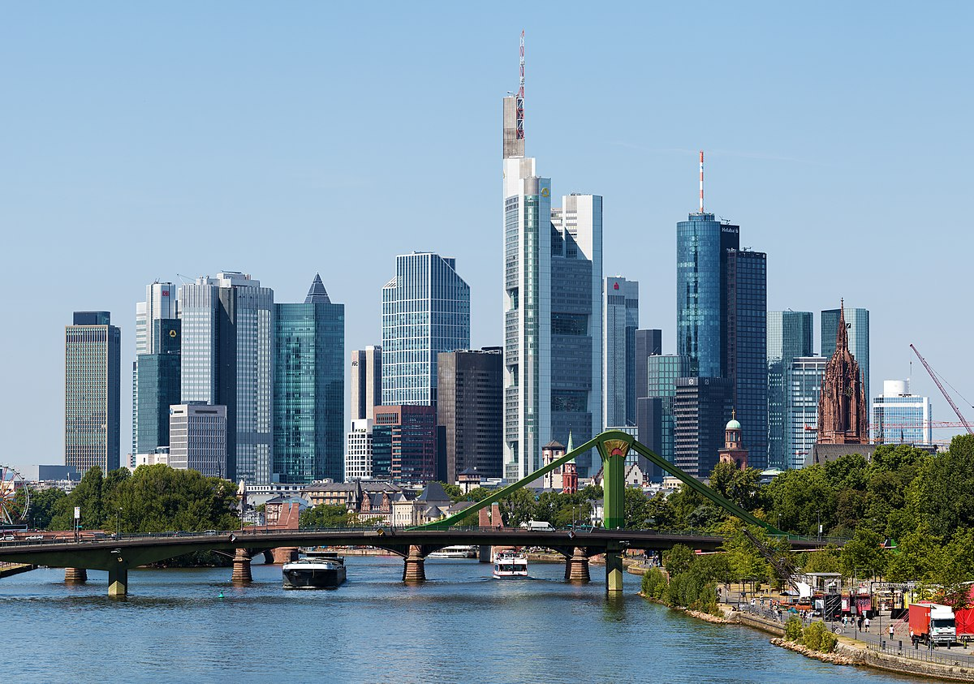

Unsere Erasmus+ Erfahrungen
Alžběta Dohnalová, Kristýna Šeděnková

Slide 2
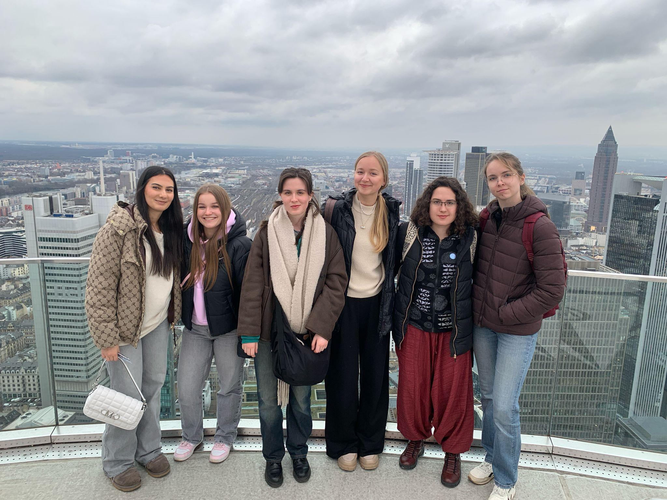
Was haben wir gemacht?
Wir haben am ERASMUS+-Aufenthalt in Deutschland teilgenommen und zwei Wochen in Maintal bei Frankfurt am Main verbracht.
Wir haben das Albert-Einstein-Gymnasium in Maintal besucht und am Unterricht teilgenommen.
Wir haben auch Ausflüge gemacht und
einige Städte in der Umgebung besucht.

Slide 3
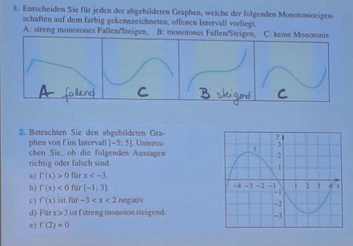
Albert-Einstein-Gymnasium
In Deutschland gibt es am Gymnasium nicht 8 Klassen wie bei uns, sondern 12. Die Schüler machen das Abitur, wenn sie fast 20 Jahre alt sind.
Während der zwei Wochen, die wir dort verbracht haben, konnten wir unsere Schulfächer selbst auswählen.
Am häufigsten hatten wir Deutsch, Ethik, Geschichte, Politik und Wirtschaft und Mathe.

Slide 4
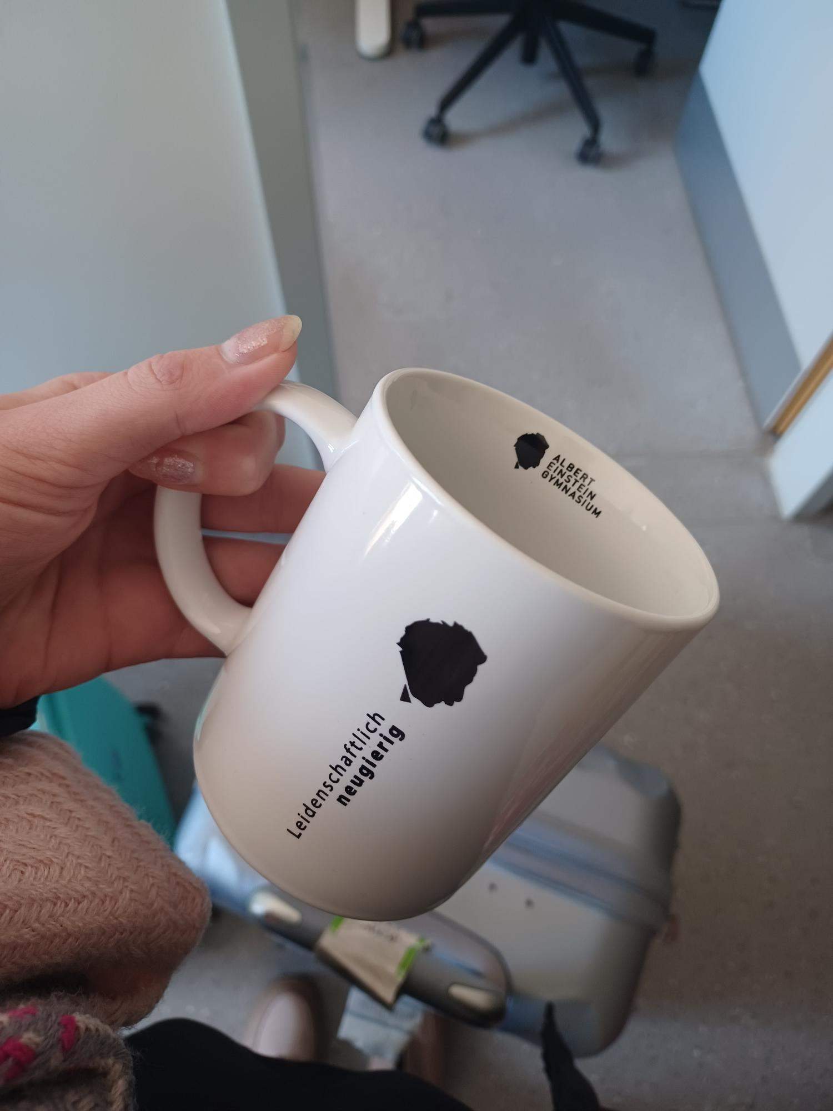
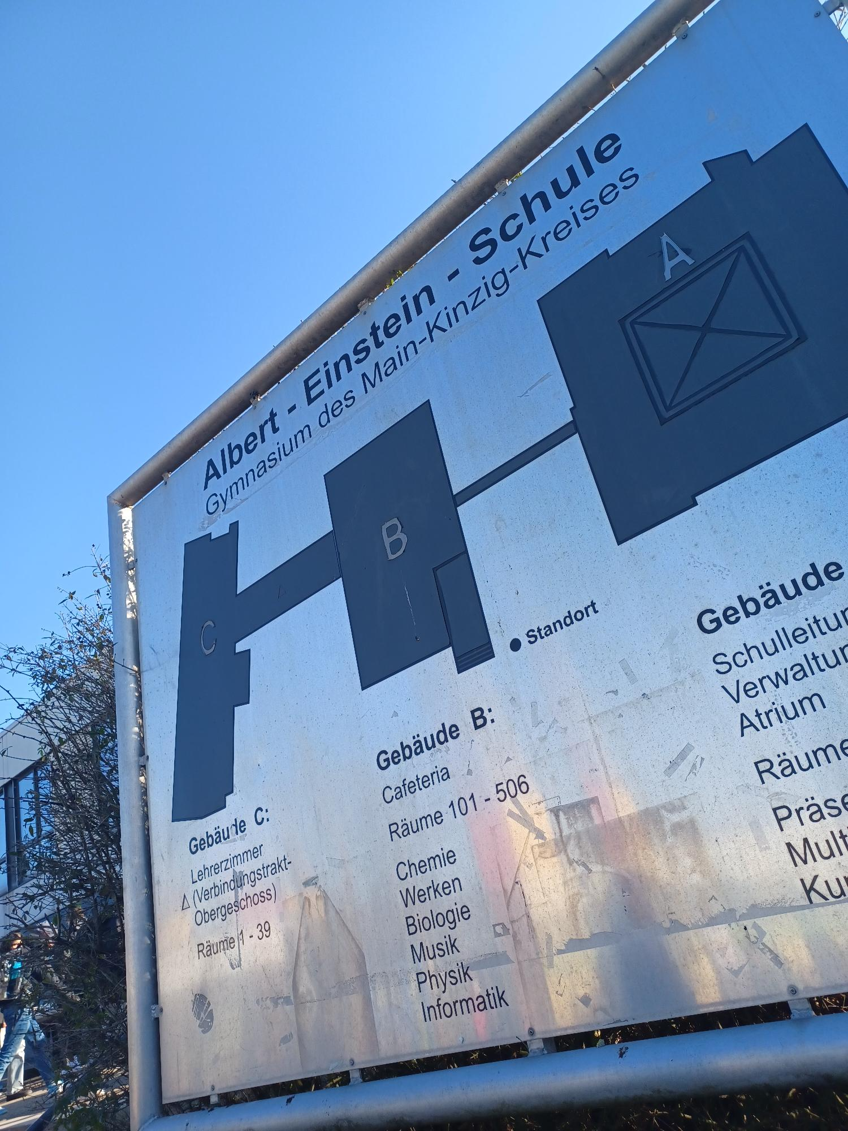
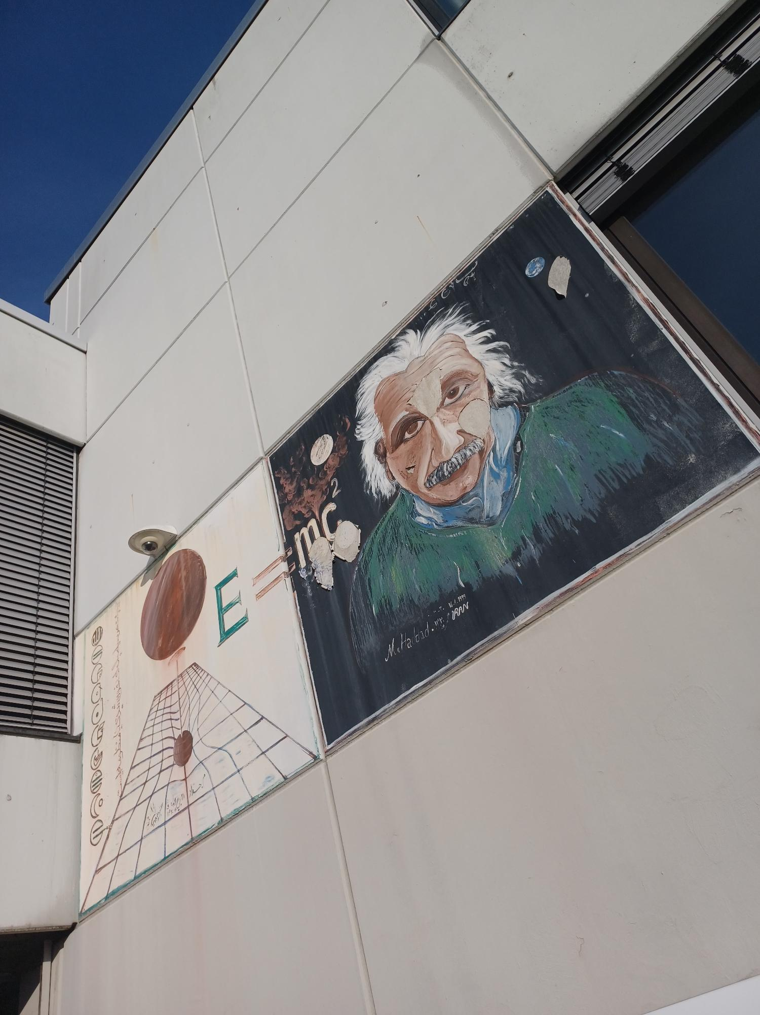

Slide 5

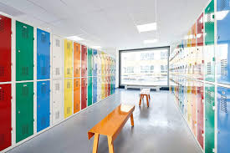

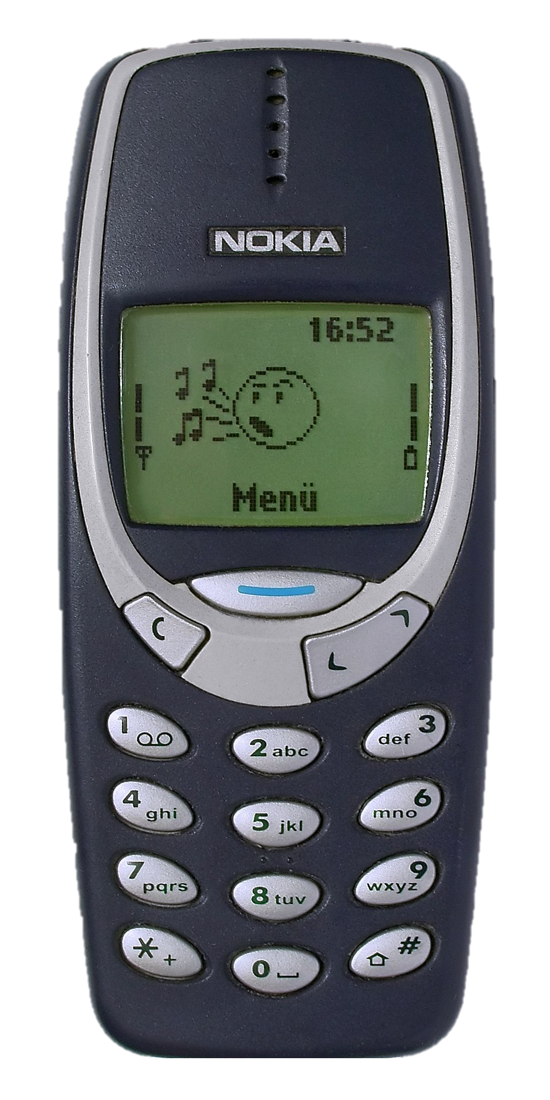
Hauptunterschiede zwischen die Schulen
GVOZ | Albert-Eistein-Gymnasium
Handys sind erlaubt. | Handys sind verboten. (theoretisch)
Eine Stunde dauert 45 Minuten. | Eine Stunde dauert 90 Minuten.
Die Schüler können nicht alle Fächer selbst auswählen. (nur Seminare) | Die Schüler können fast alle Fächer selbst auswählen.
Die Schüler benutzen am meistens Hefte und Laptops. | Die Schüler benutzen am meistens Tablets.
Wir haben Schließfächer. | Keine Schließfächer vorhanden.

Slide 6
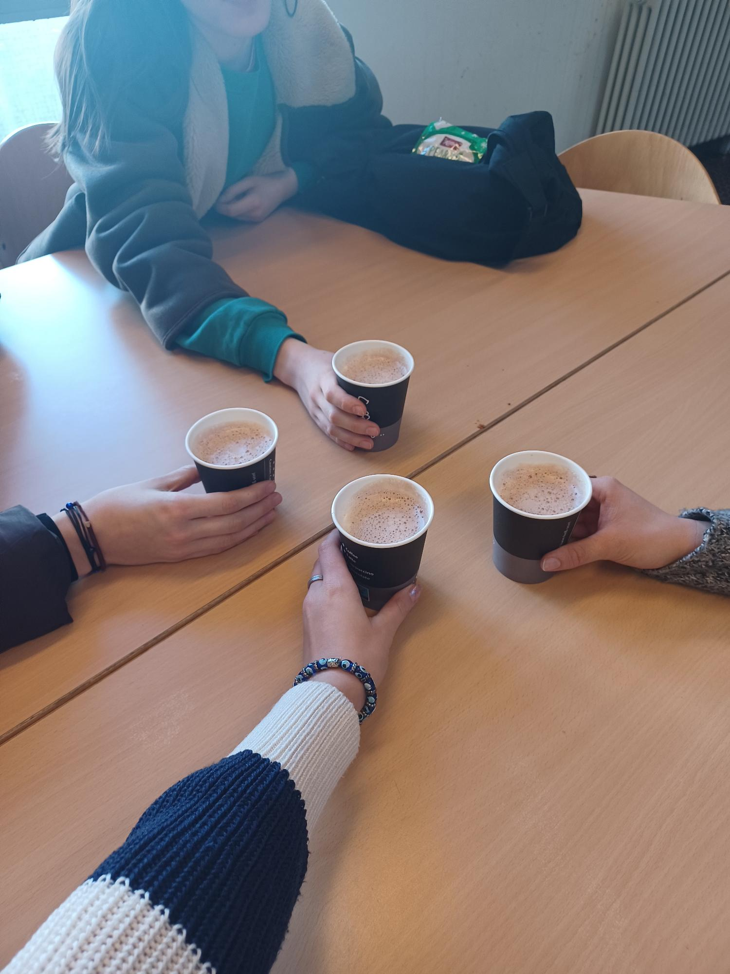
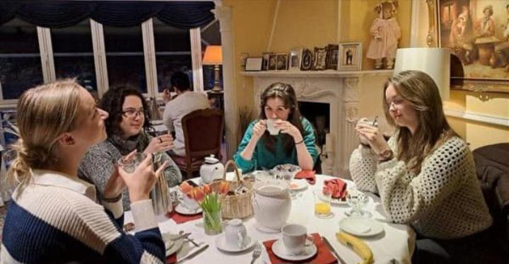
Unser typischer Tag
Wir frühstücken in unserem Hotel und danach fahren mit dem Schulbus zur Schule.
Nach der Schule gehen wir zurück zu Fuß, weil das Wetter schön ist.

Slide 7
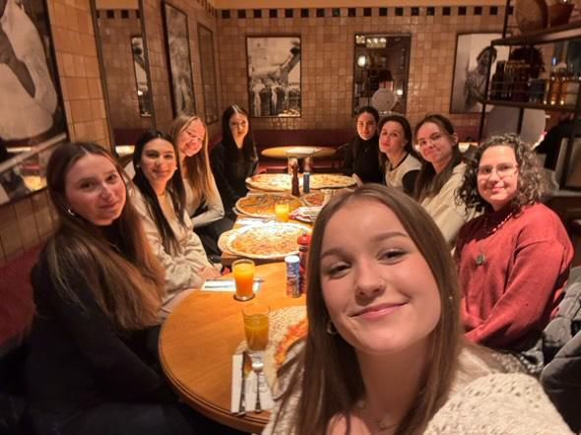
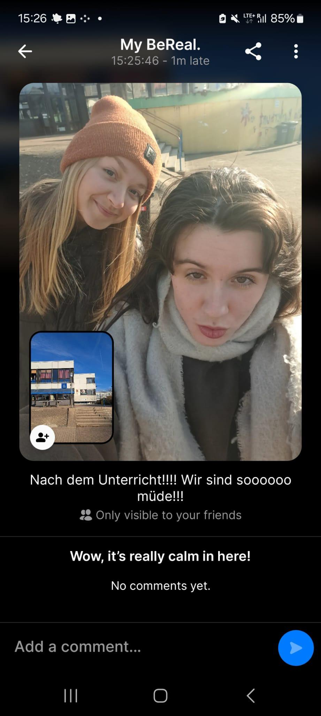

Unsere Freizeit
Joggen
spazieren gehen
im Hotel chillen (wir waren immer so müde)
neue Mitschüler kennenlernen

Slide 8
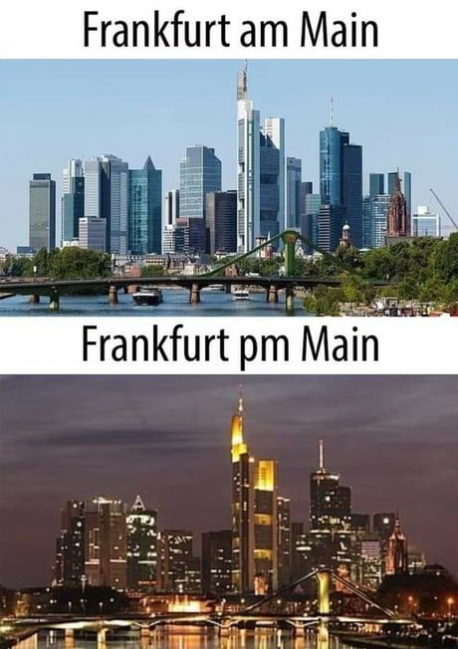


Ausflüge
Frankfurt am Main
Fulda
Darmstadt

Slide 9
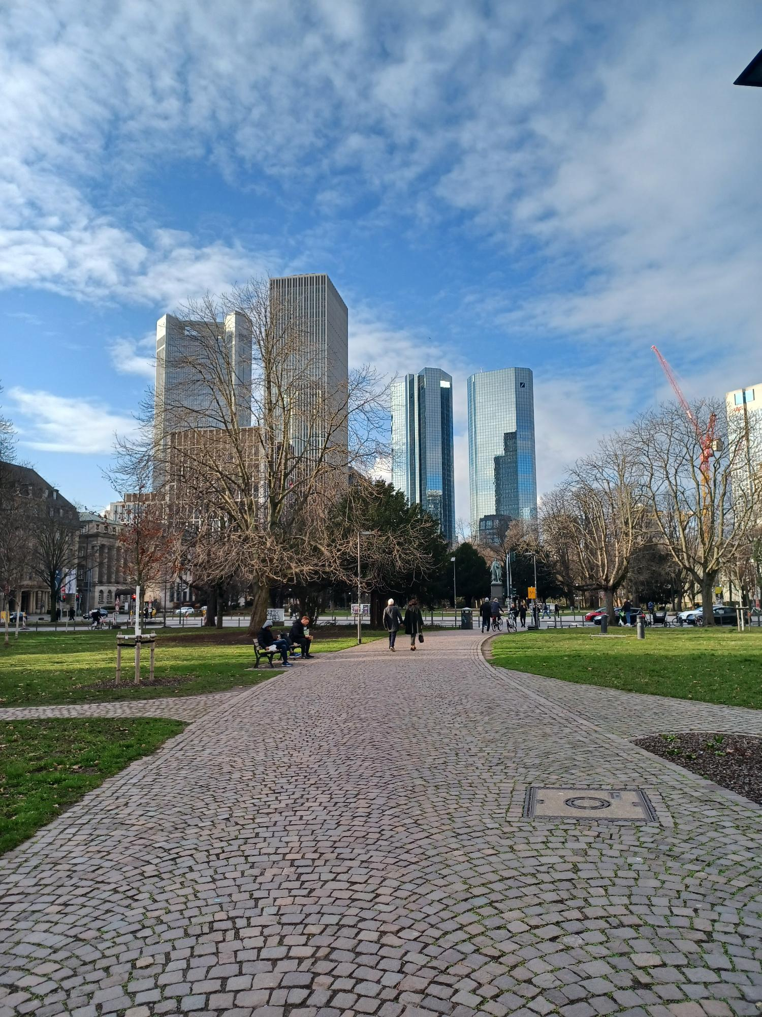
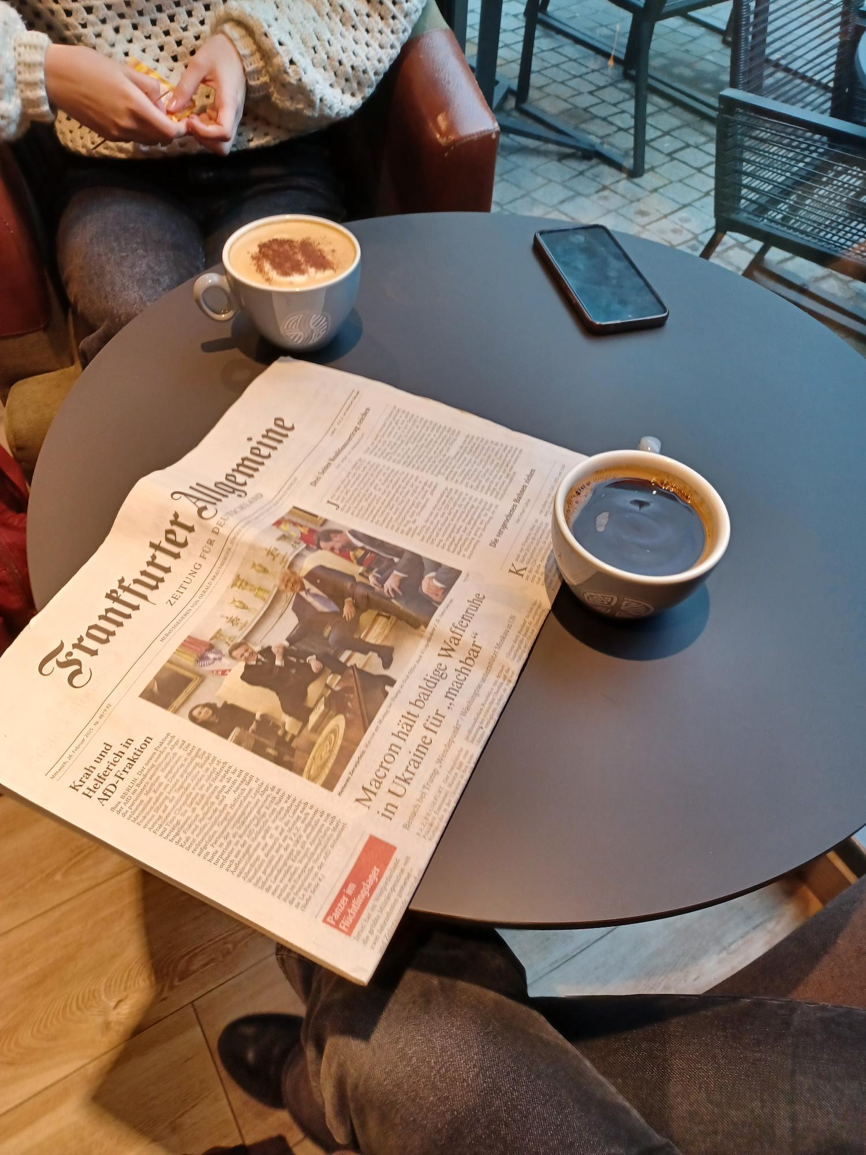
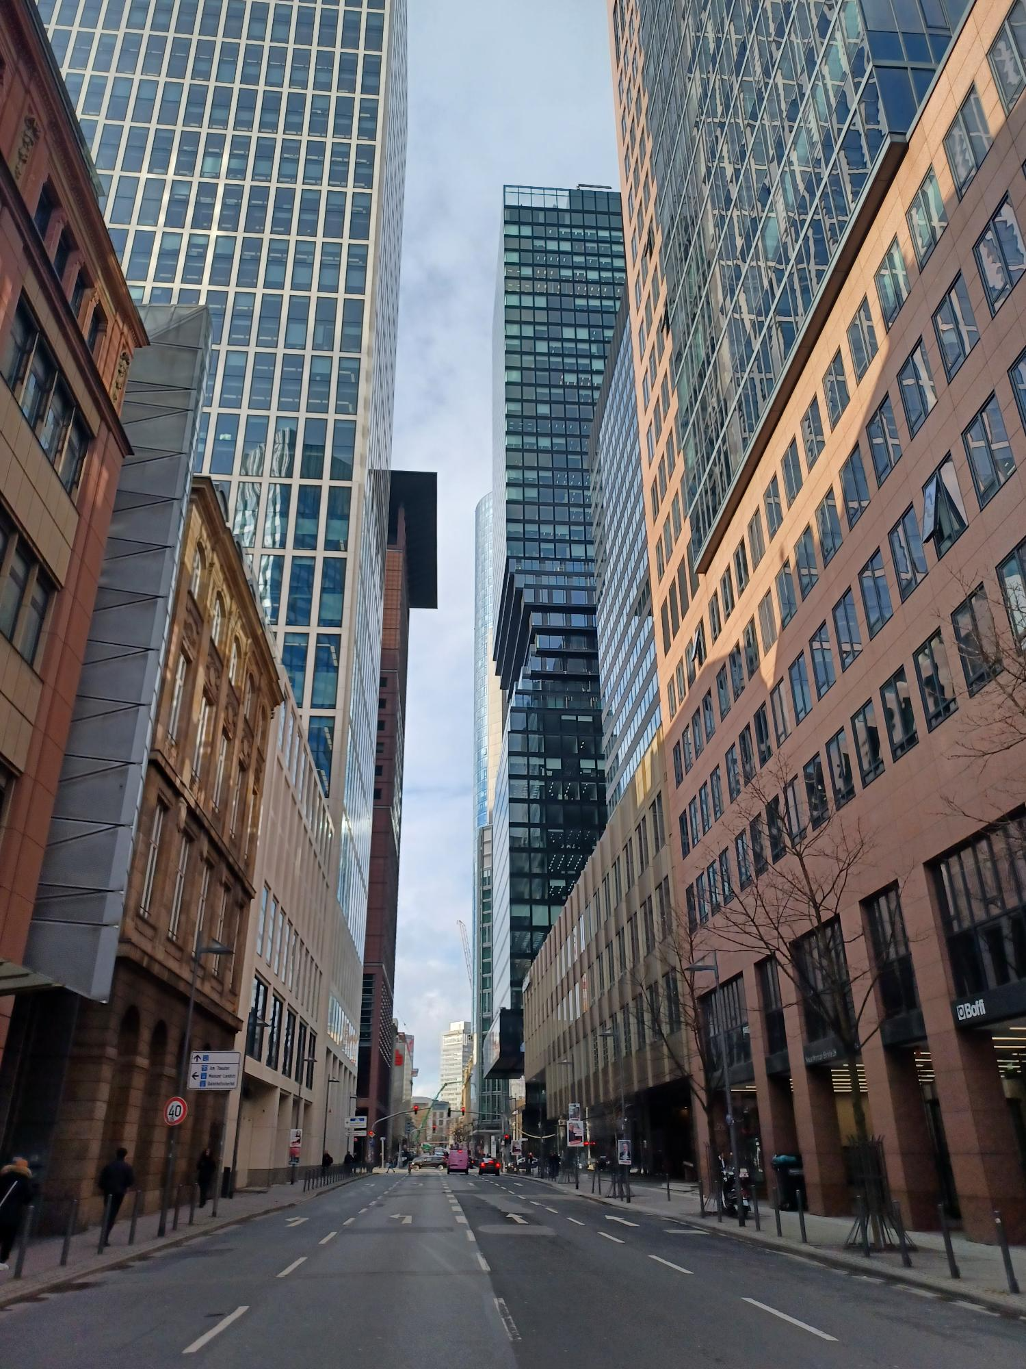
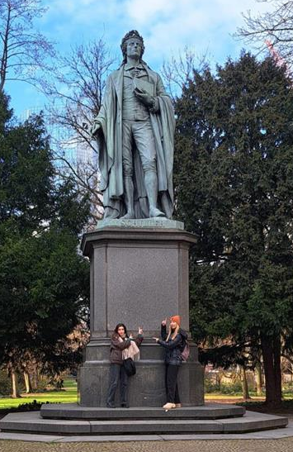

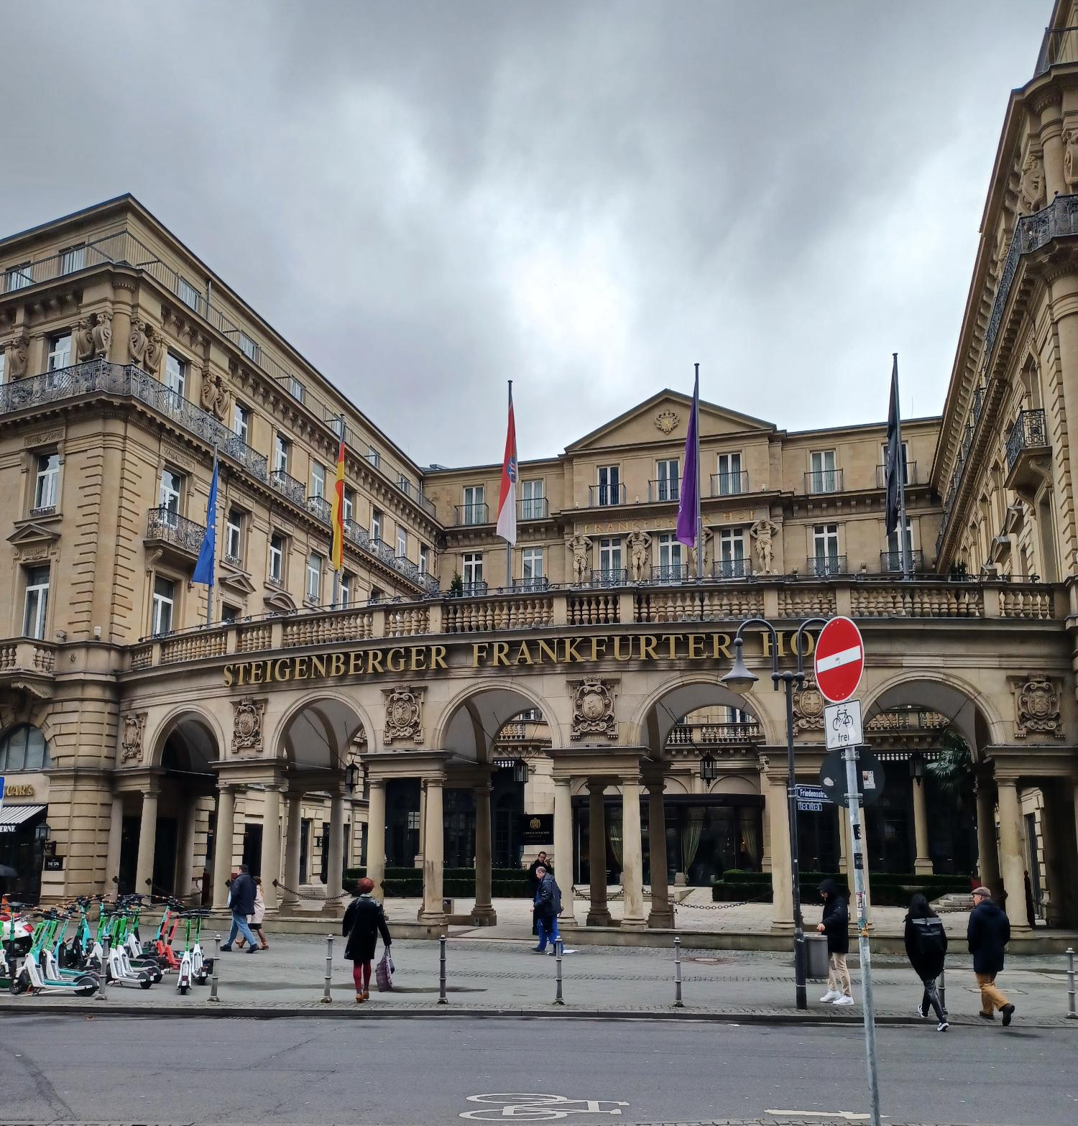
Frankfurt am Main

Slide 10
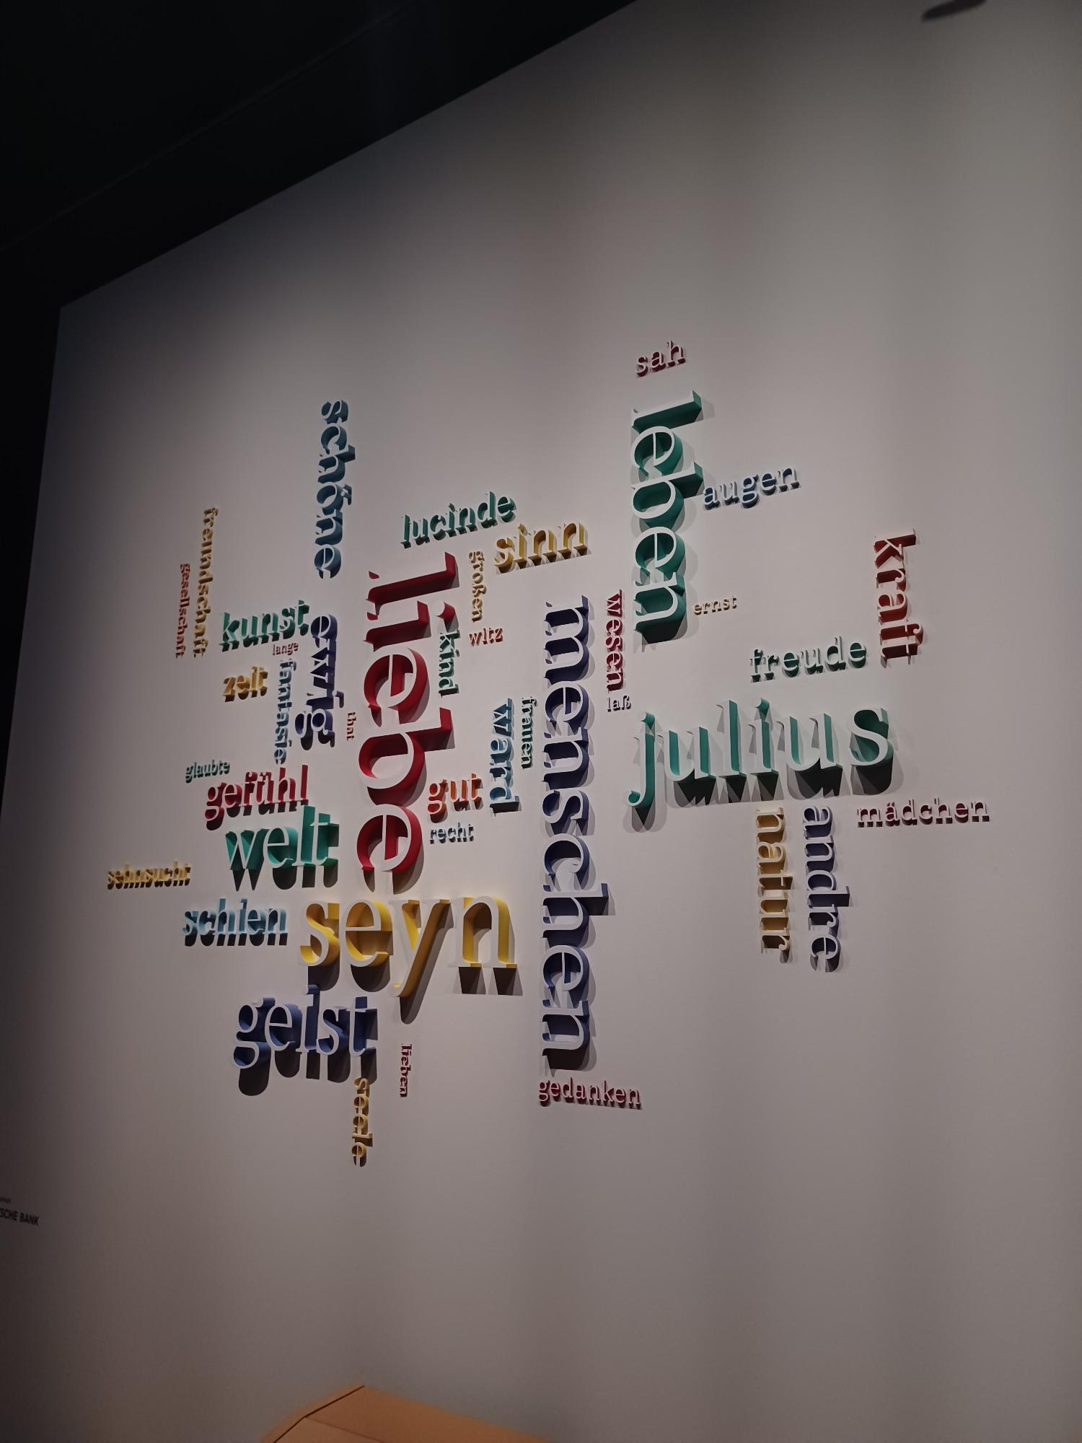
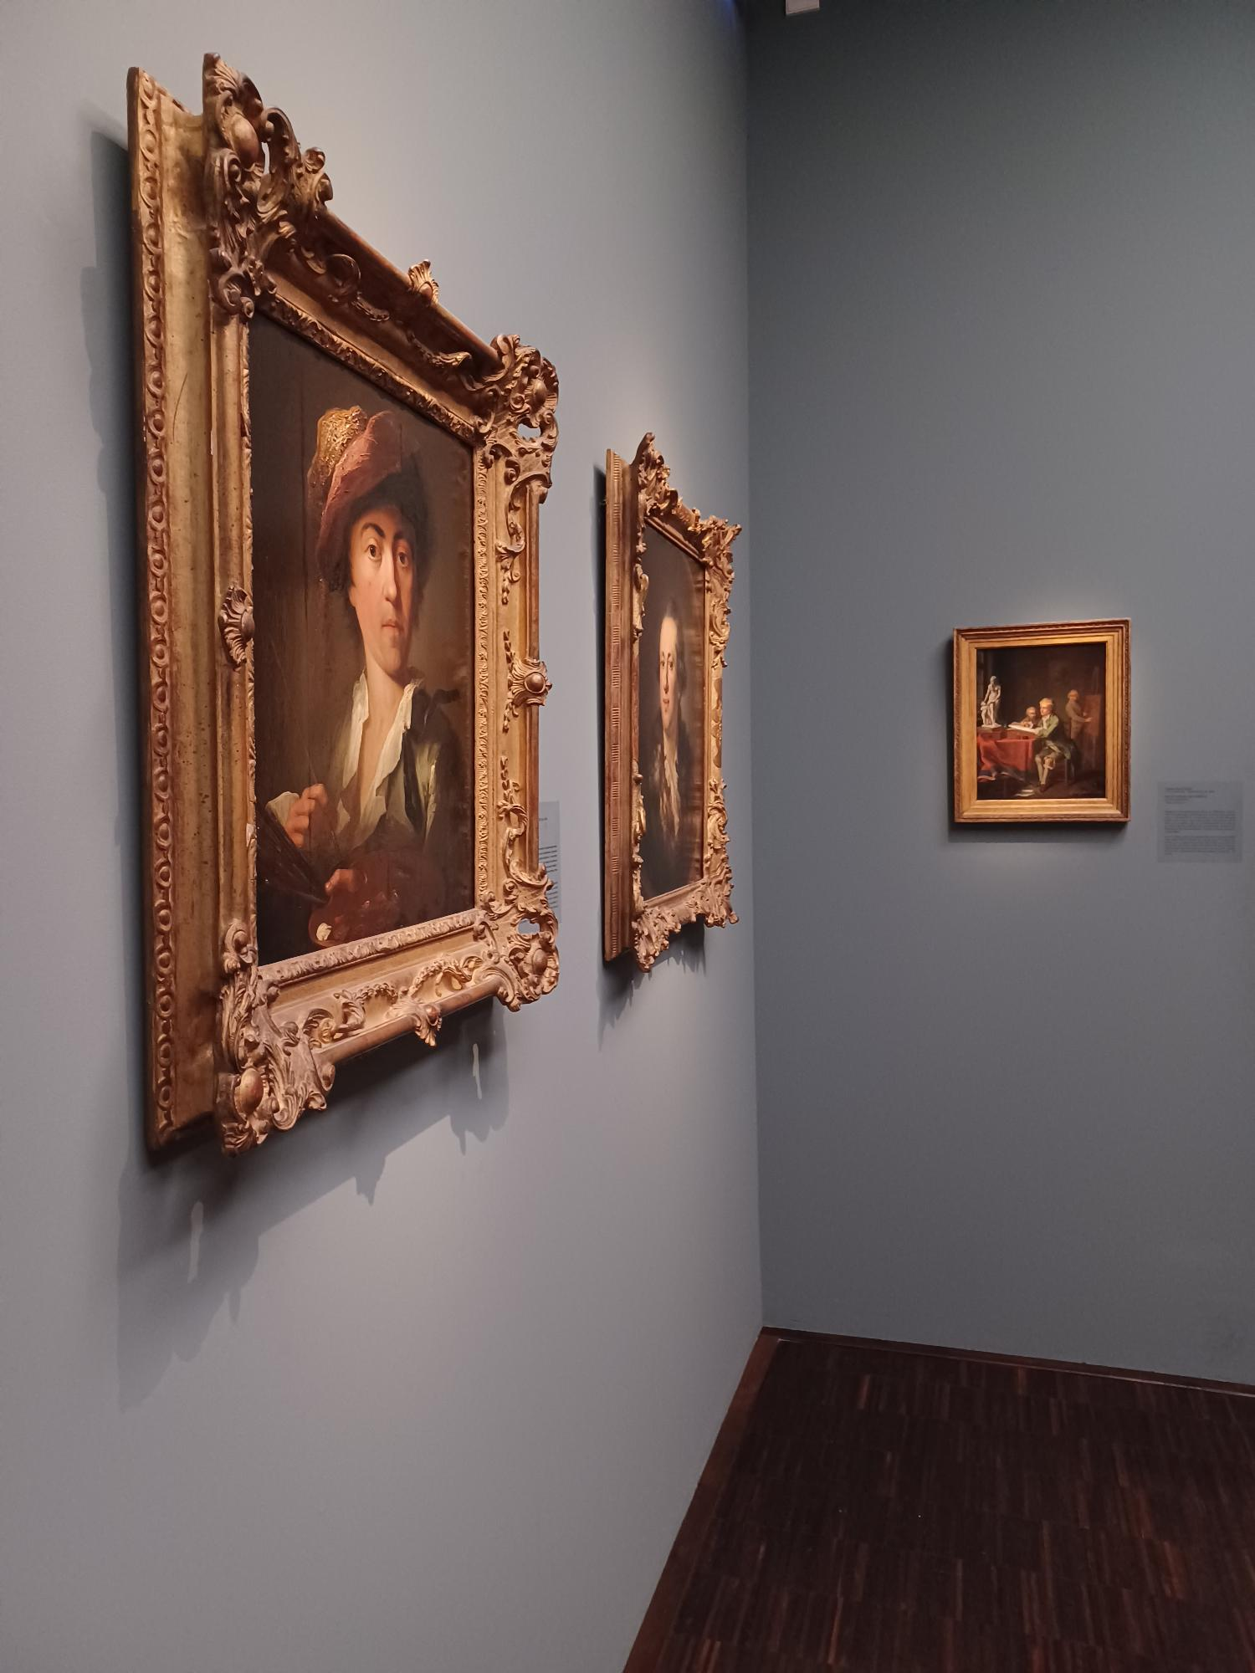
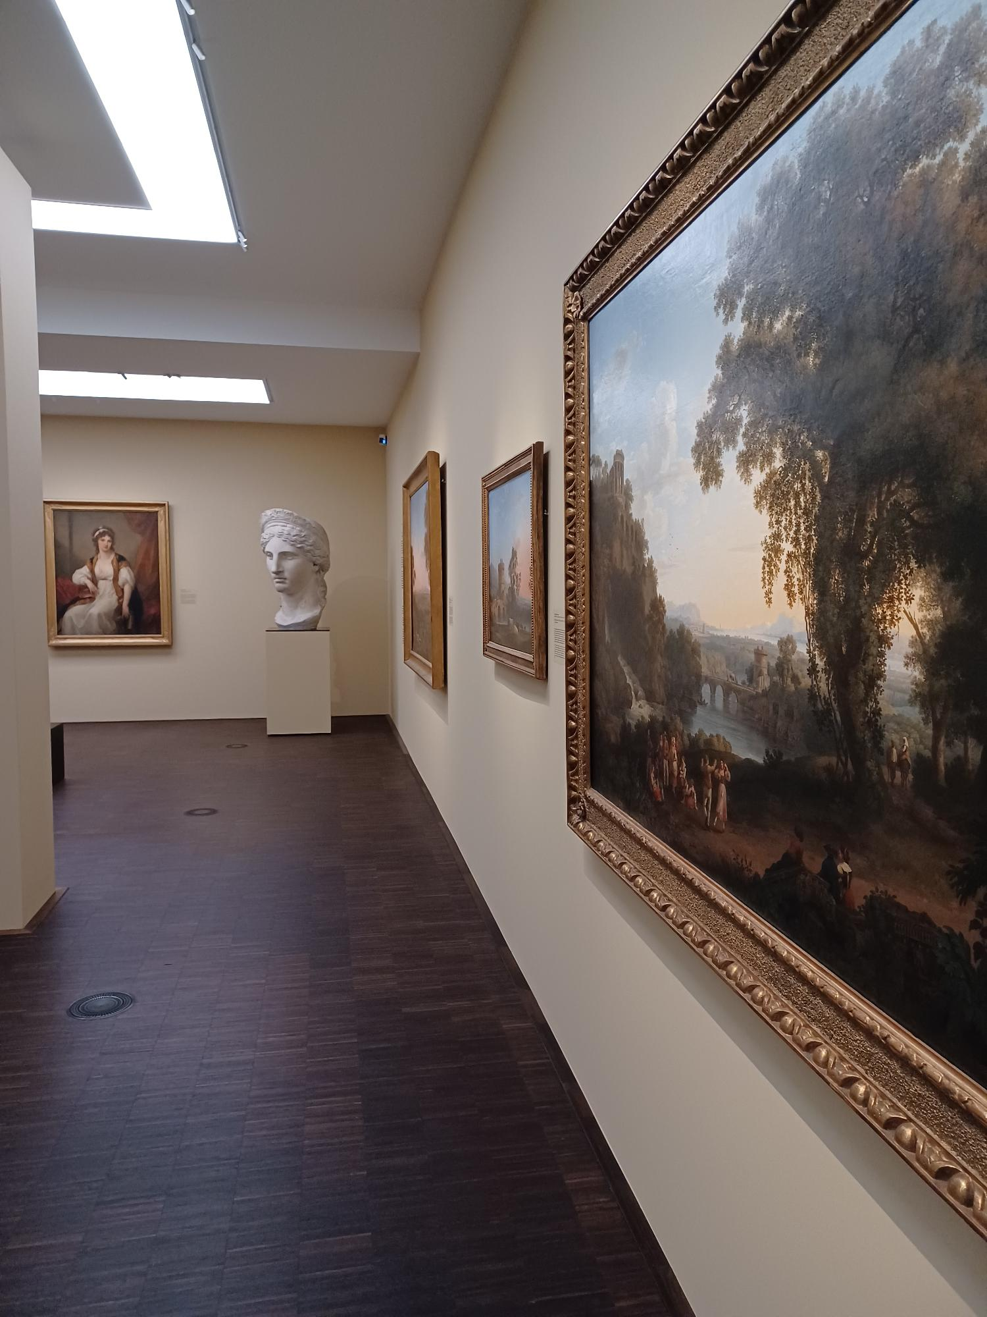
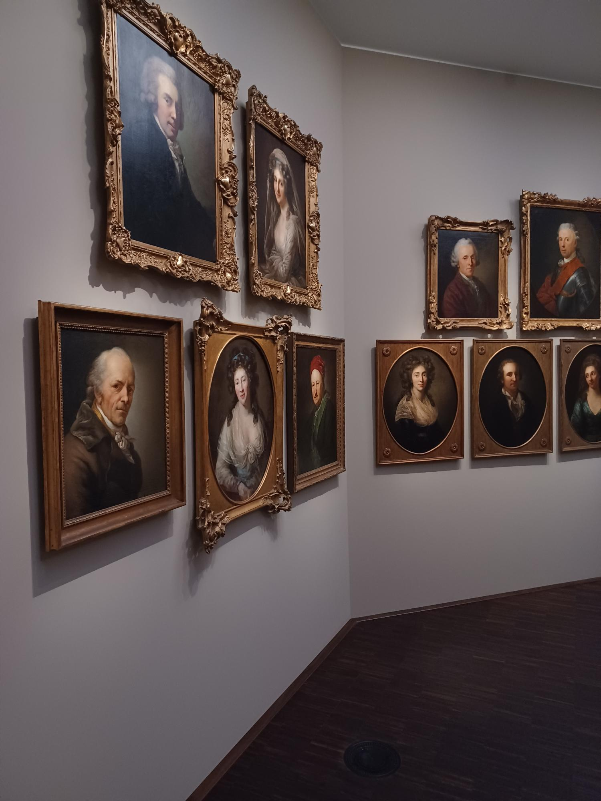
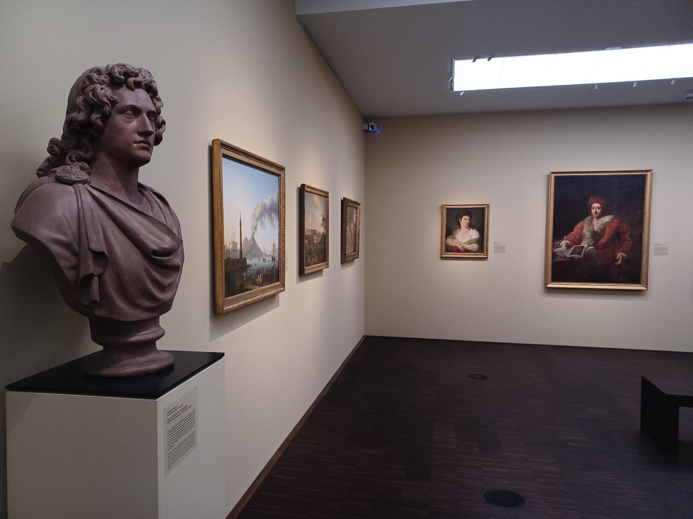
… und Goethe-Haus

Slide 11
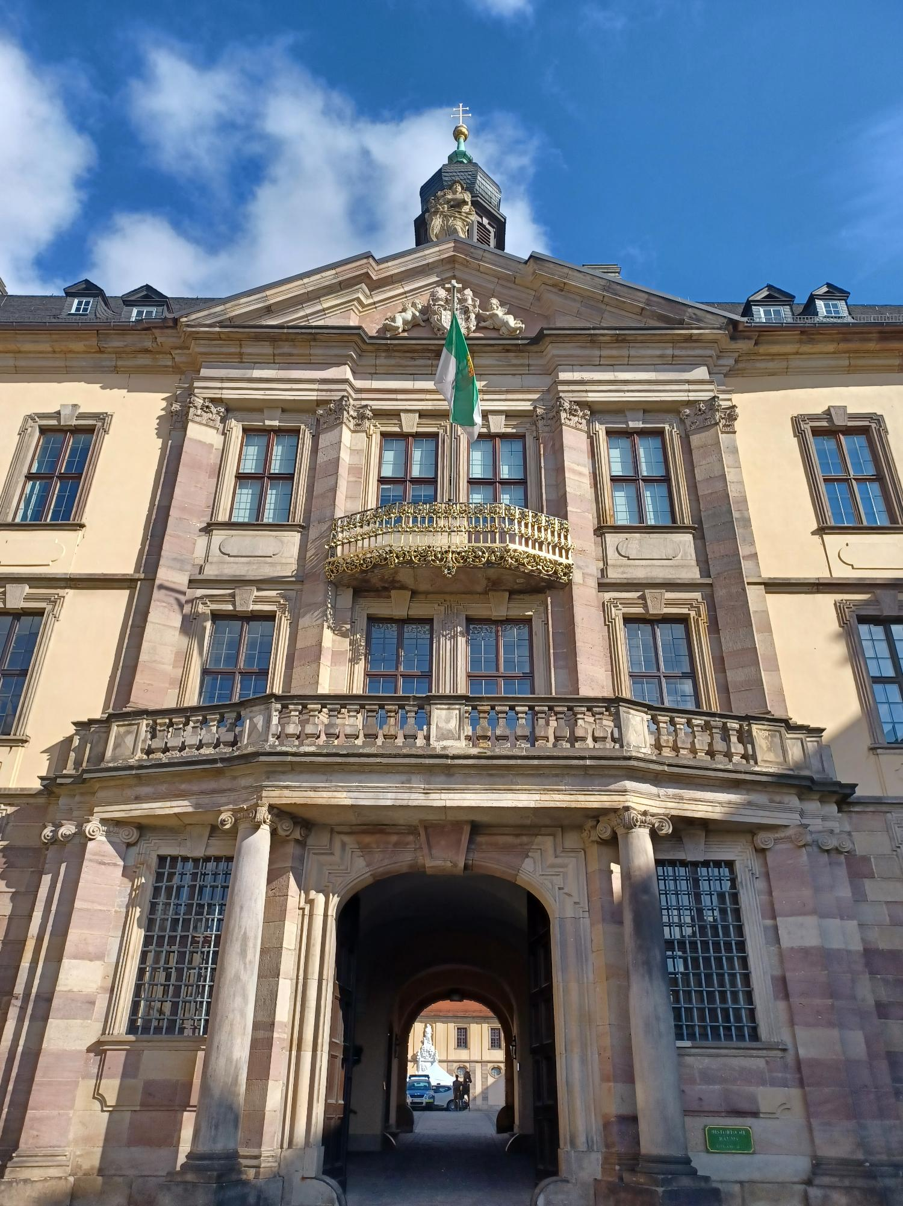
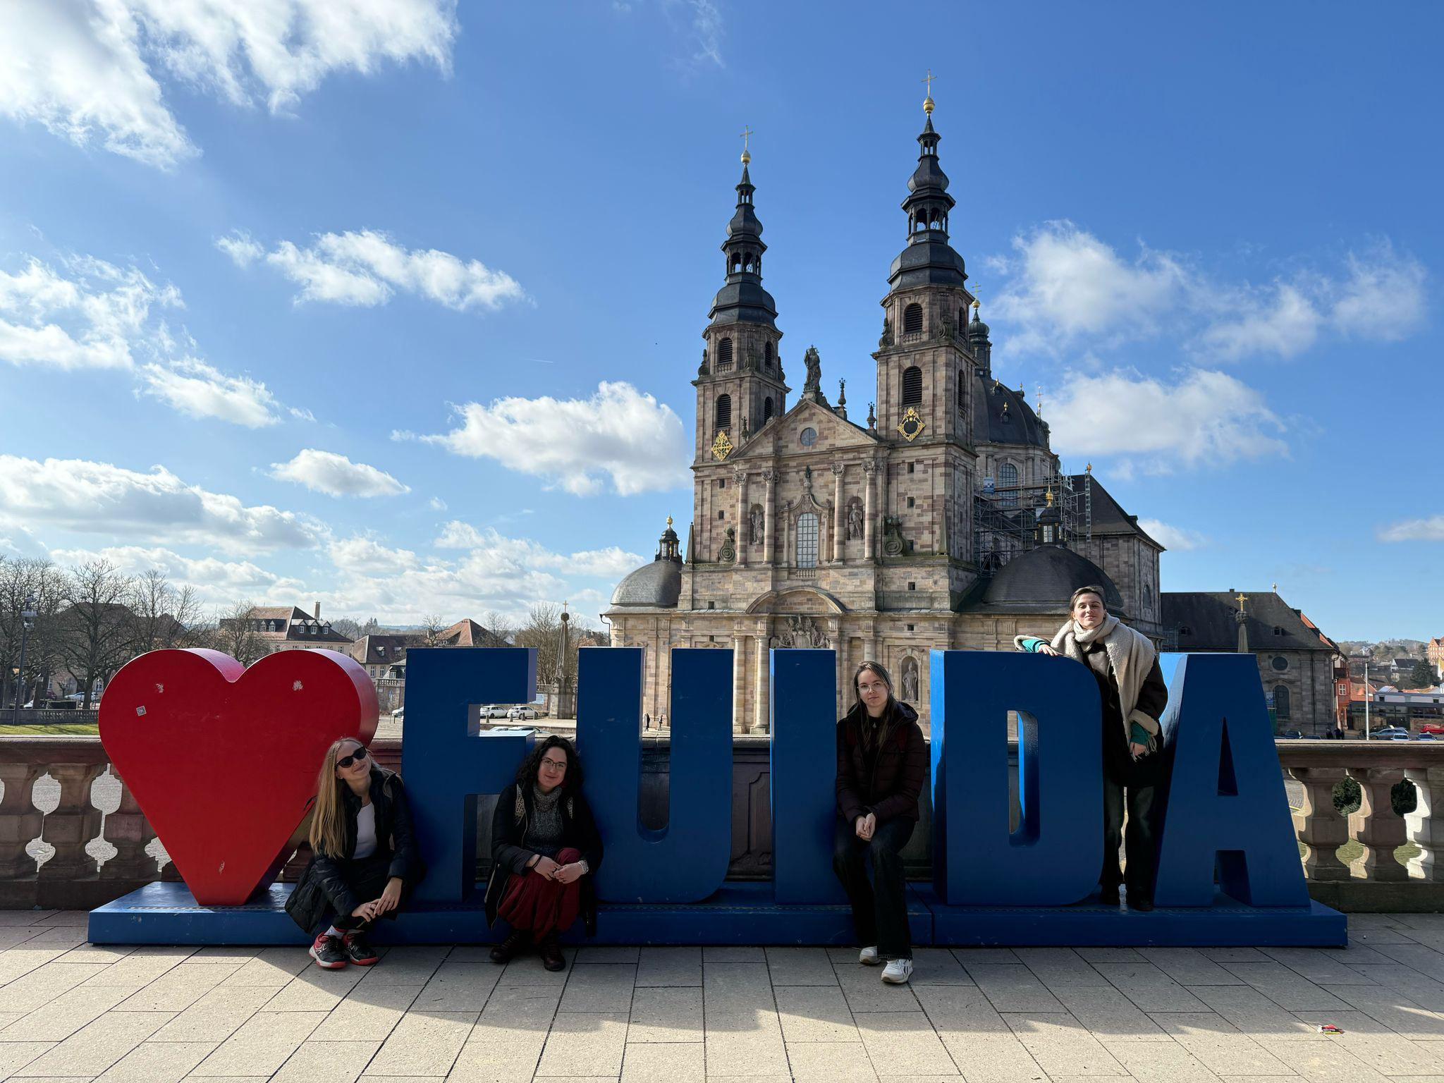
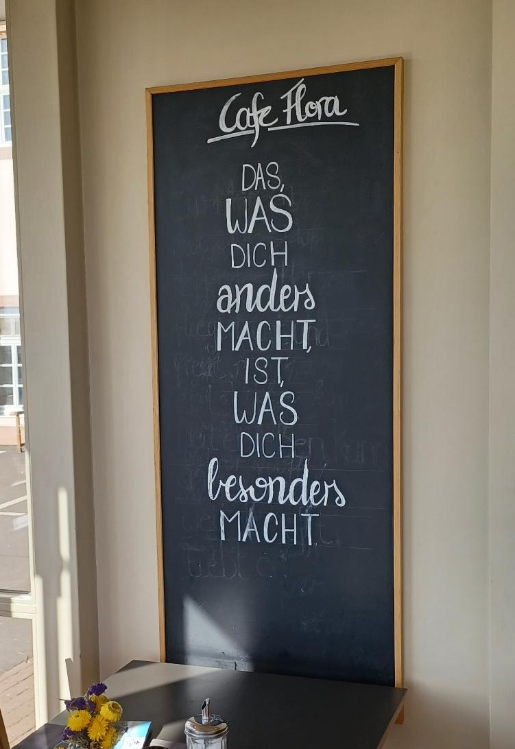
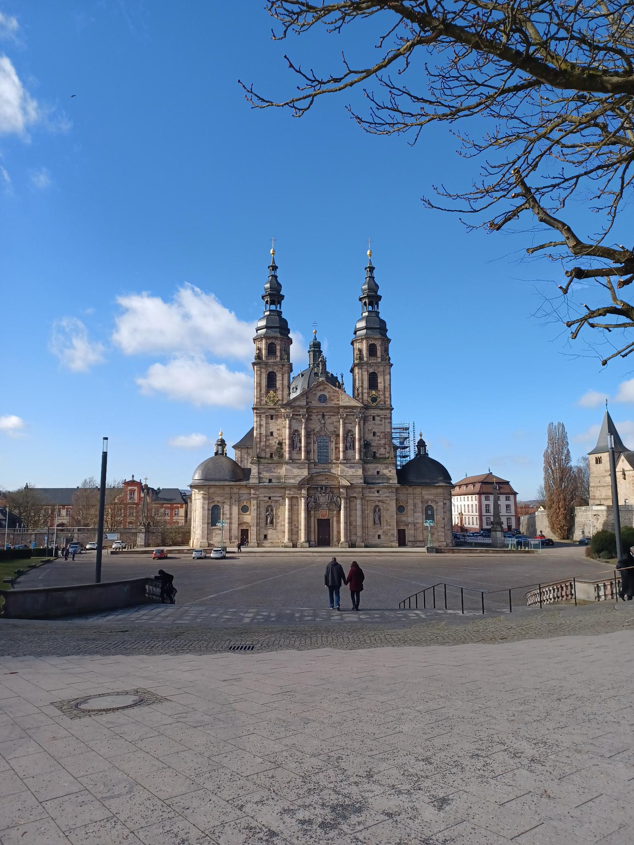
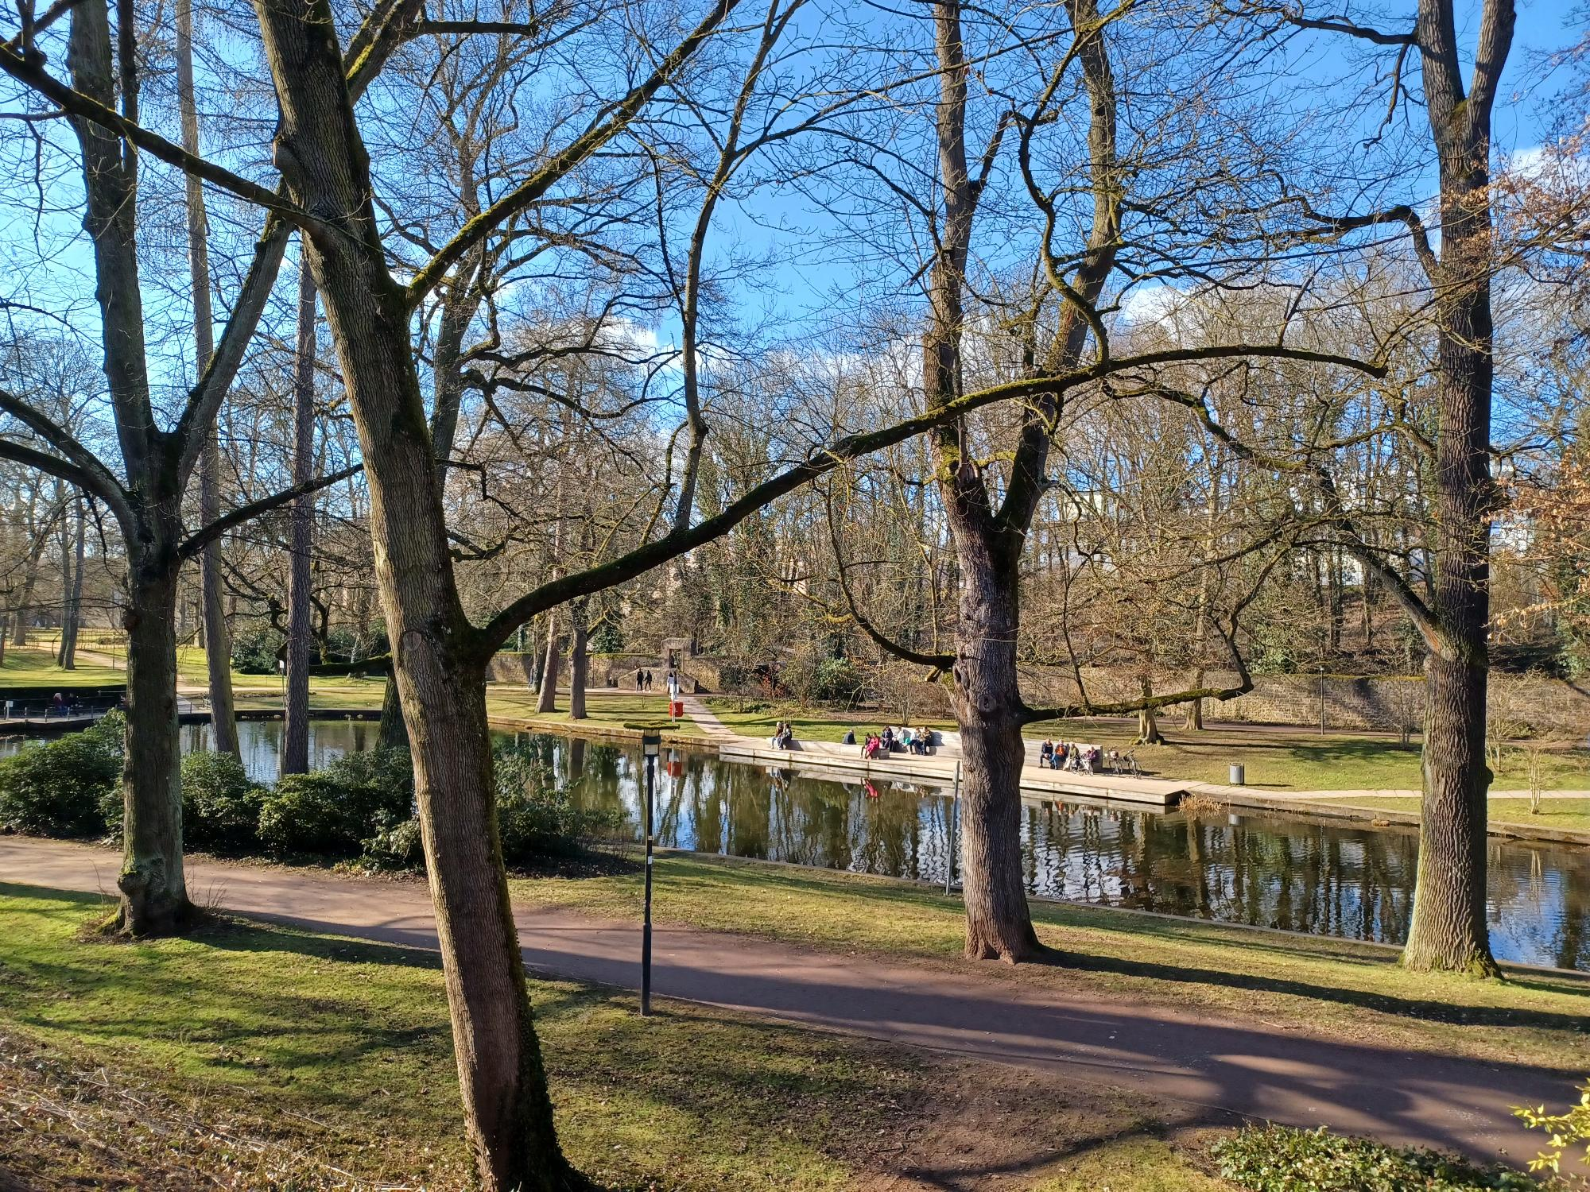
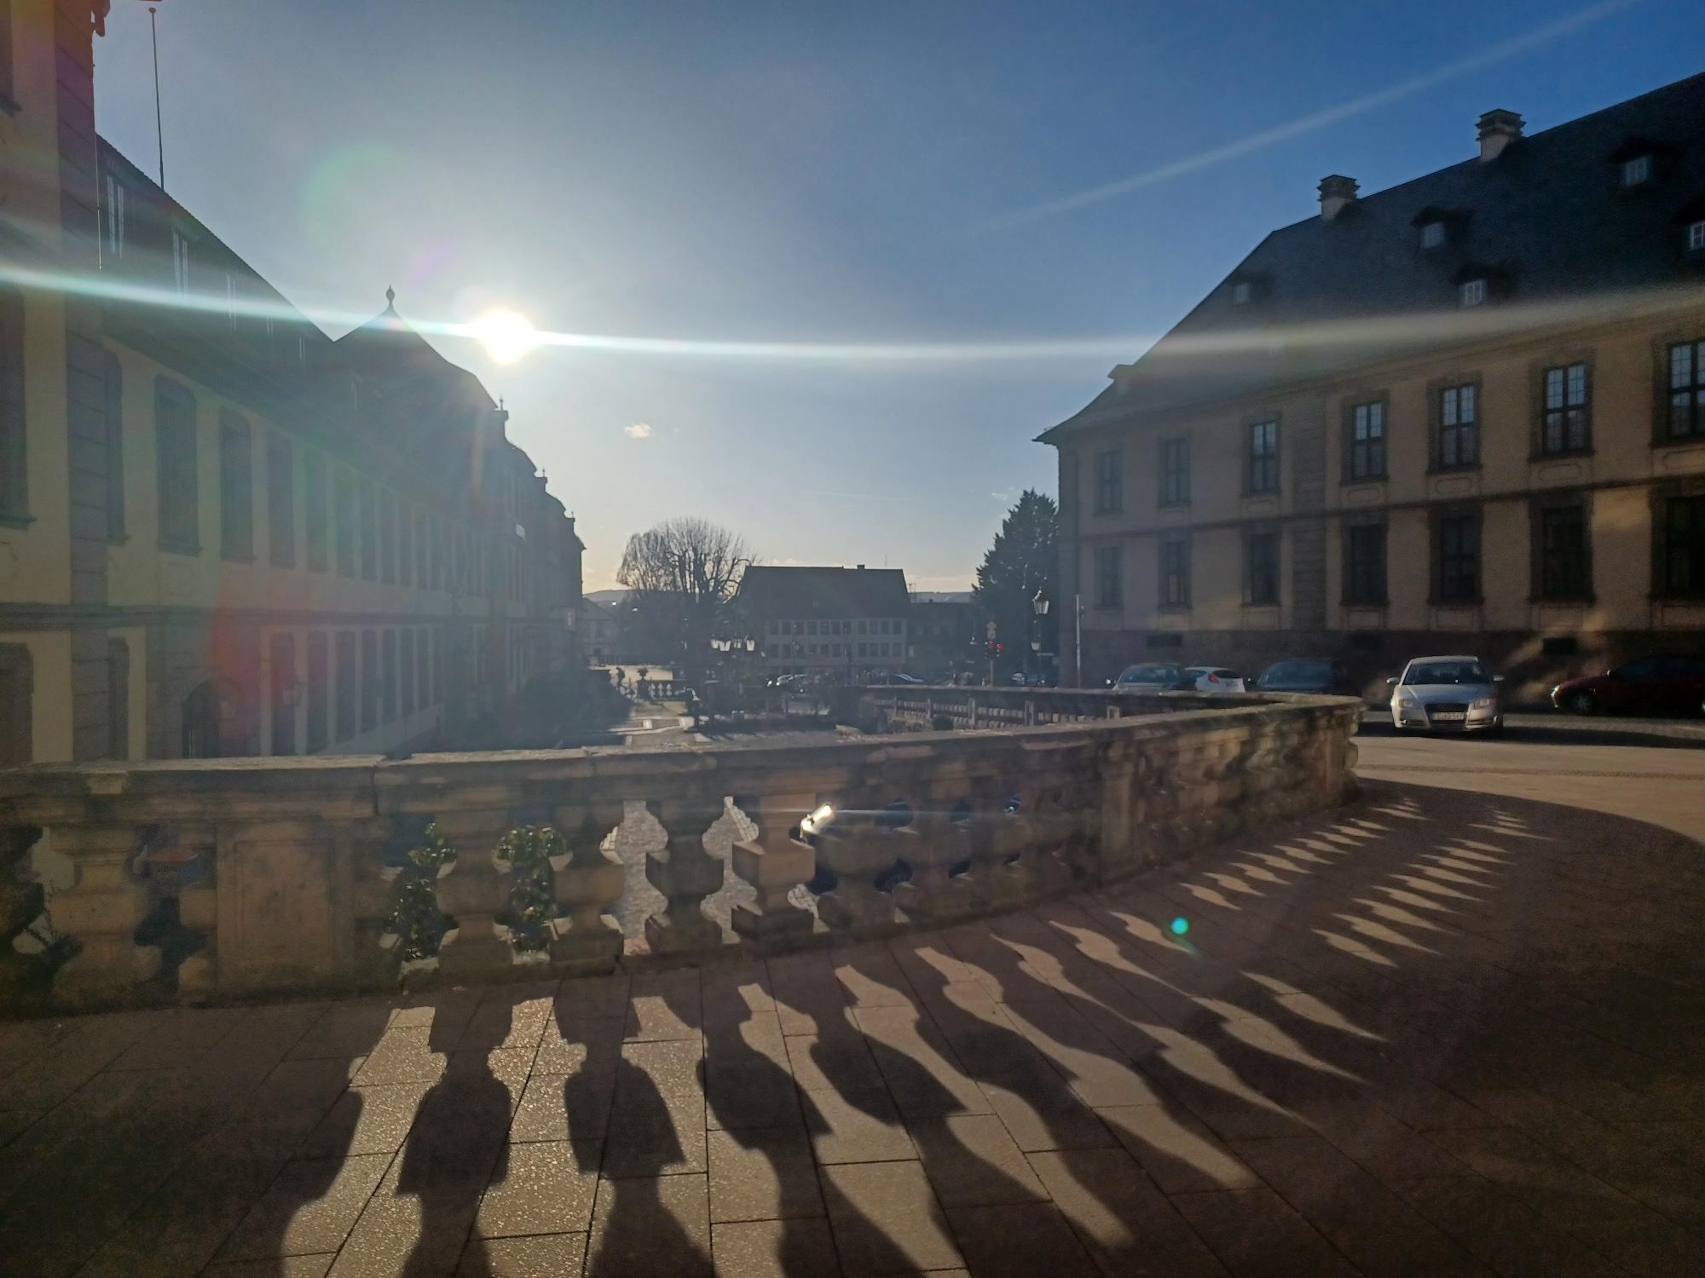
Fulda

Slide 12
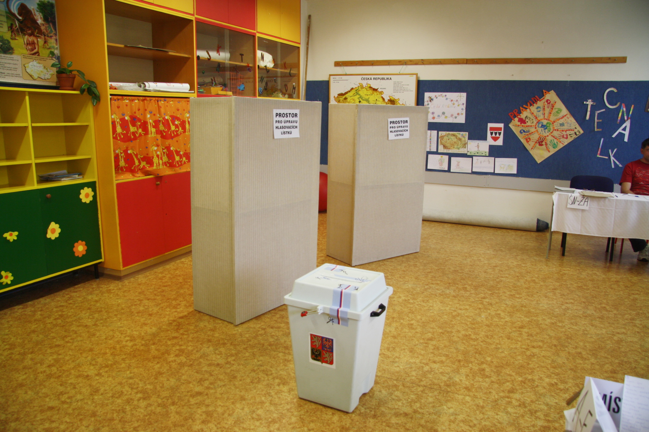
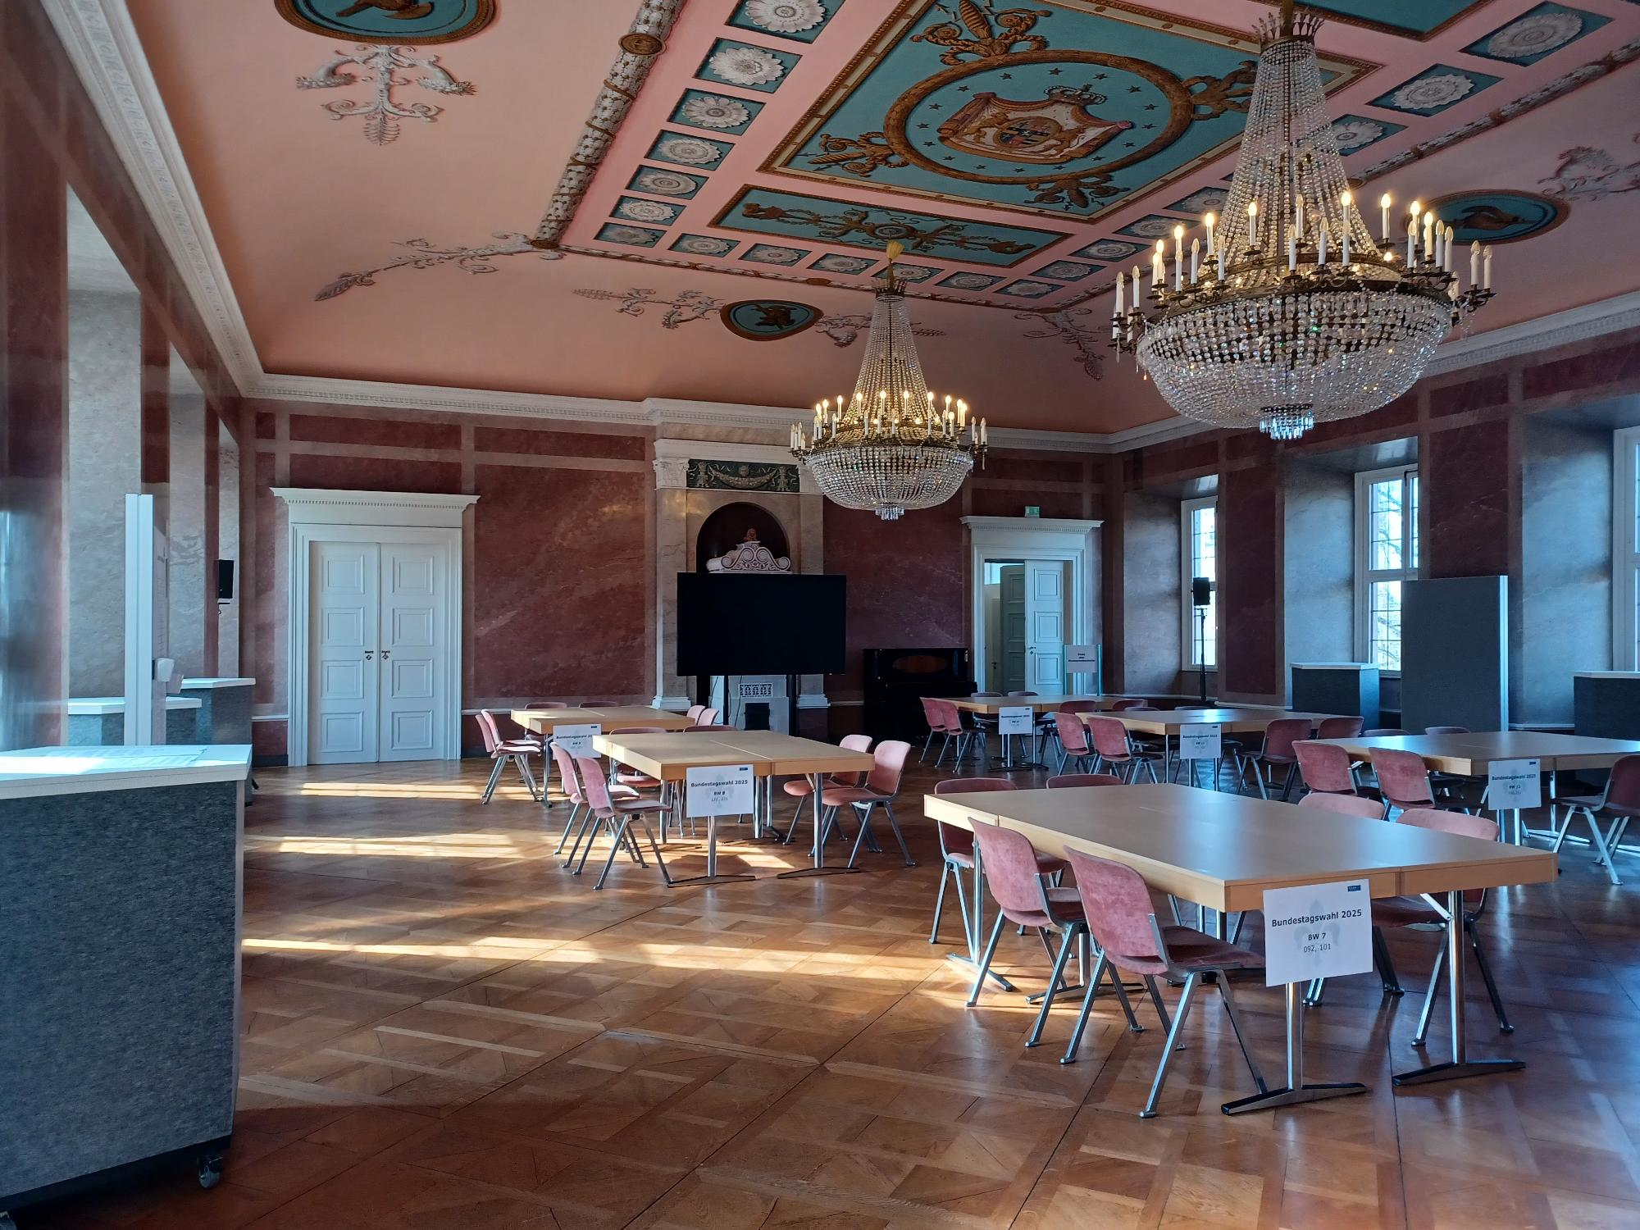
Fulda
X

Slide 13
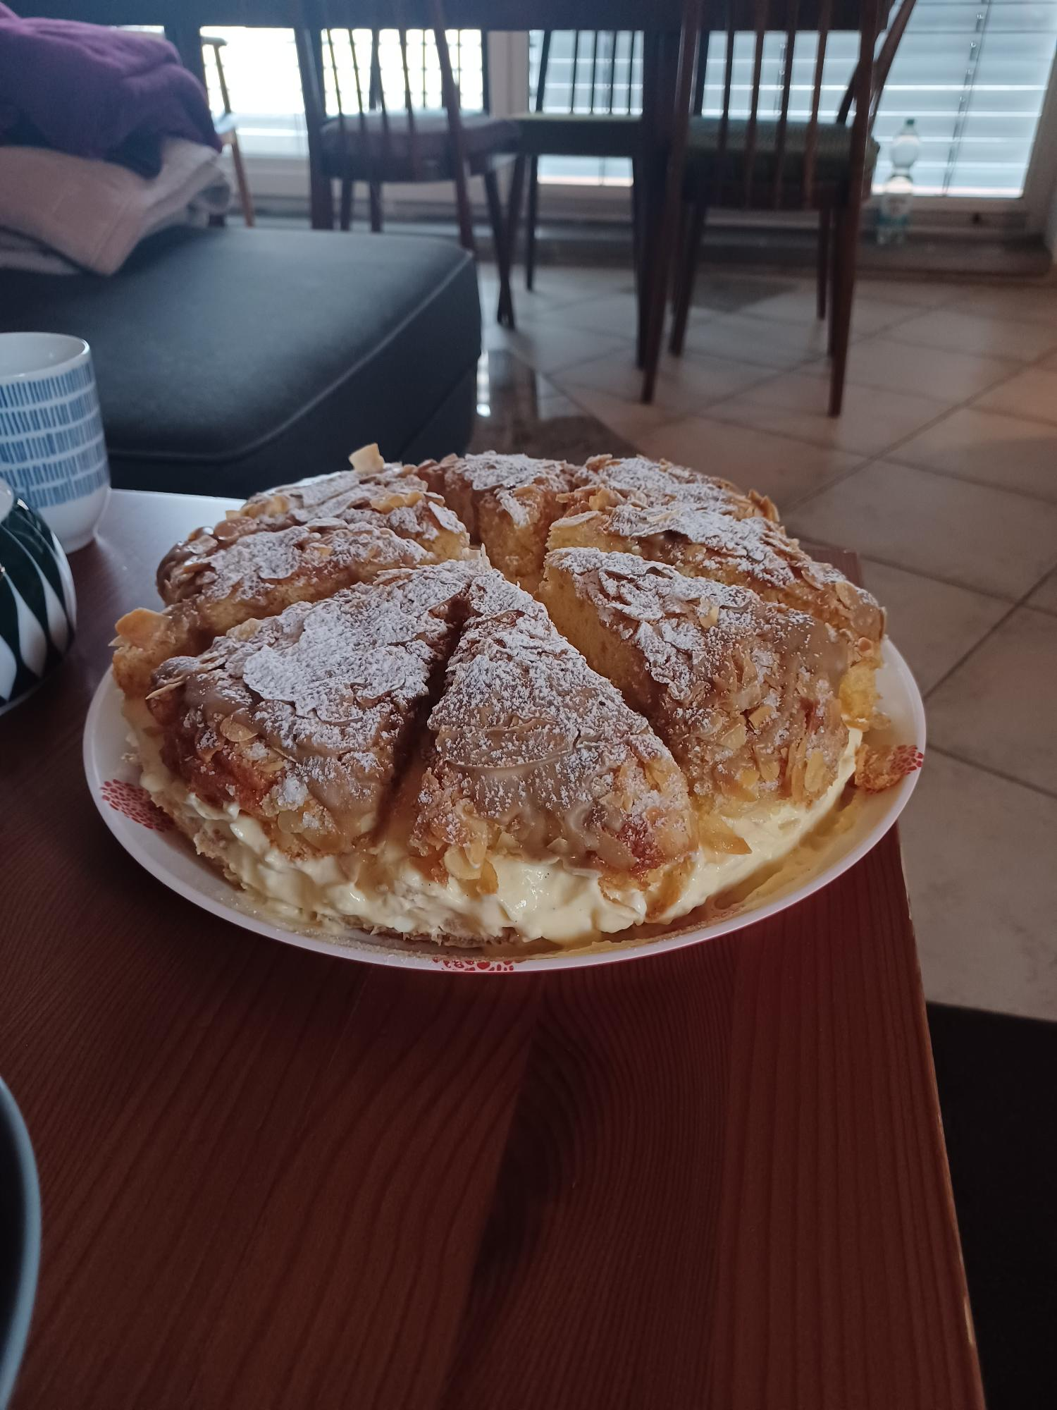
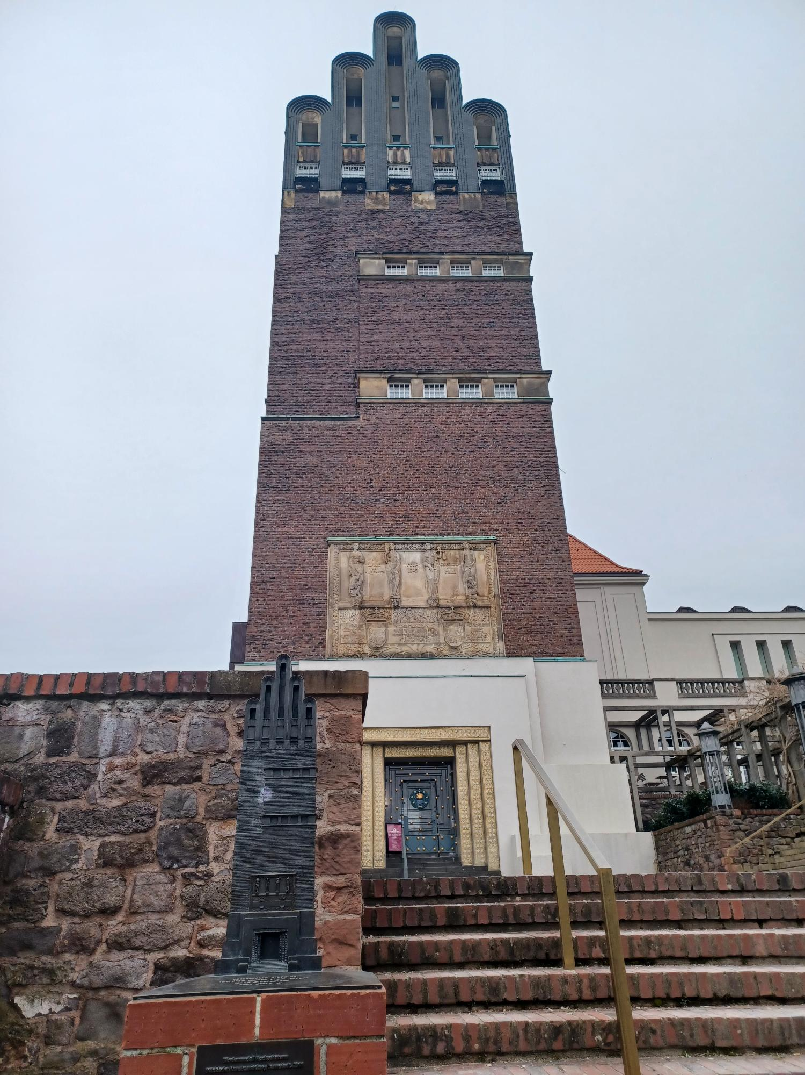
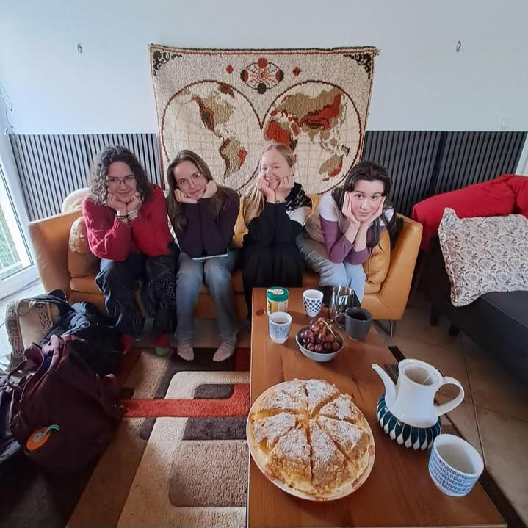
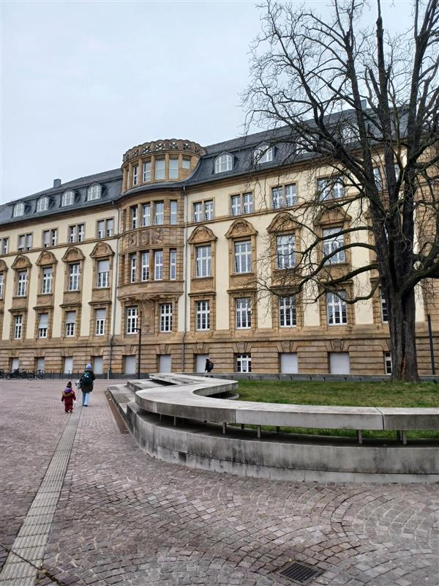
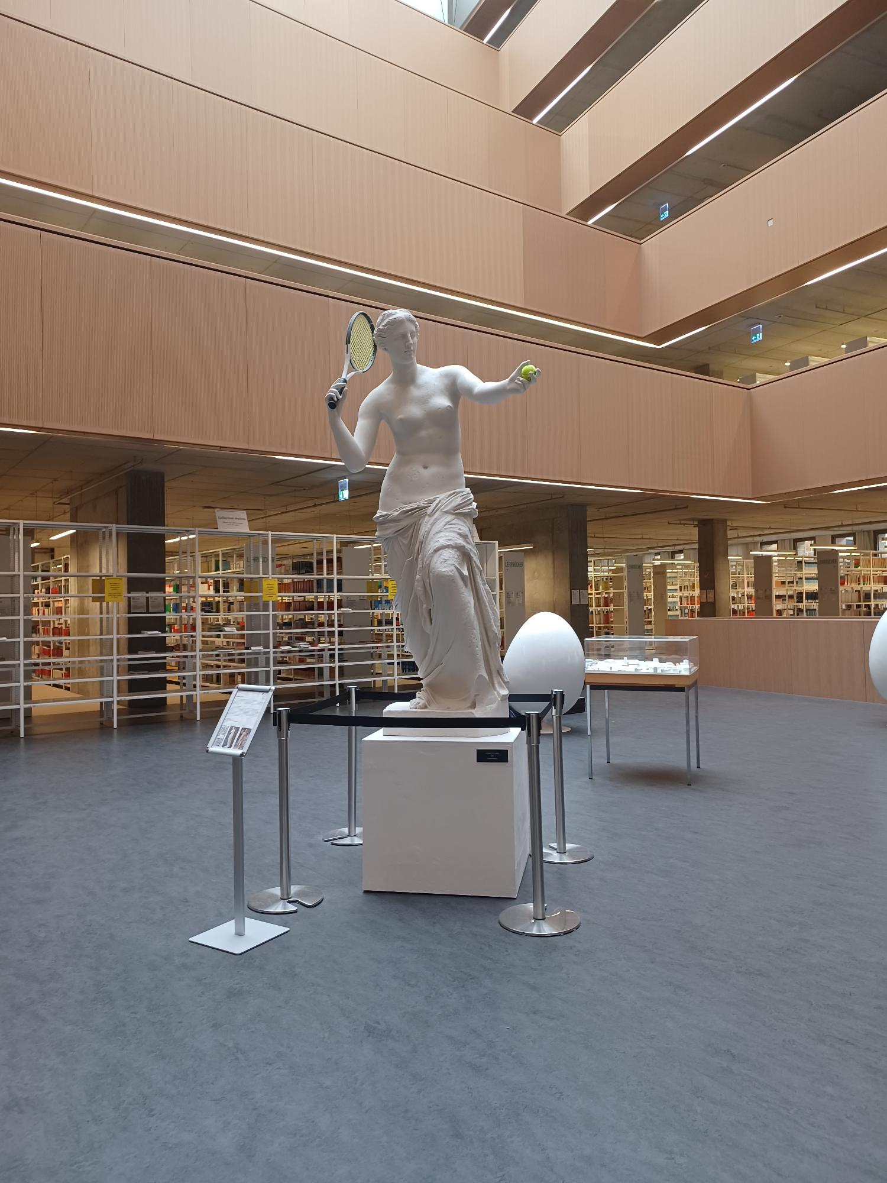
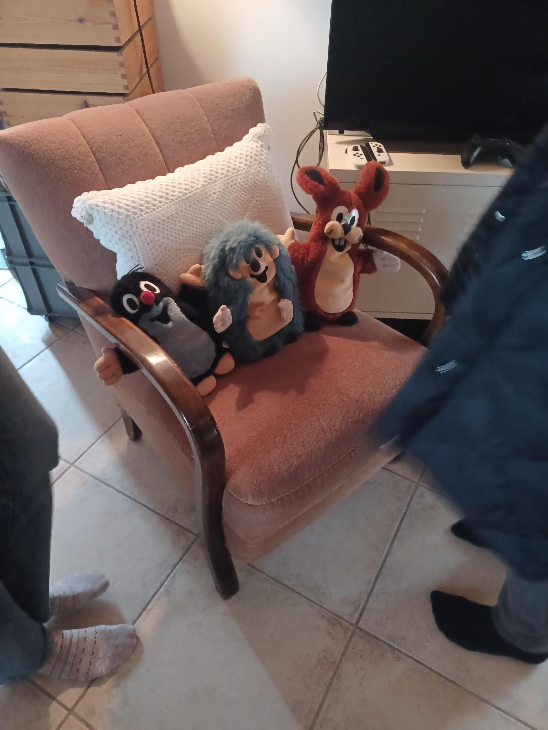
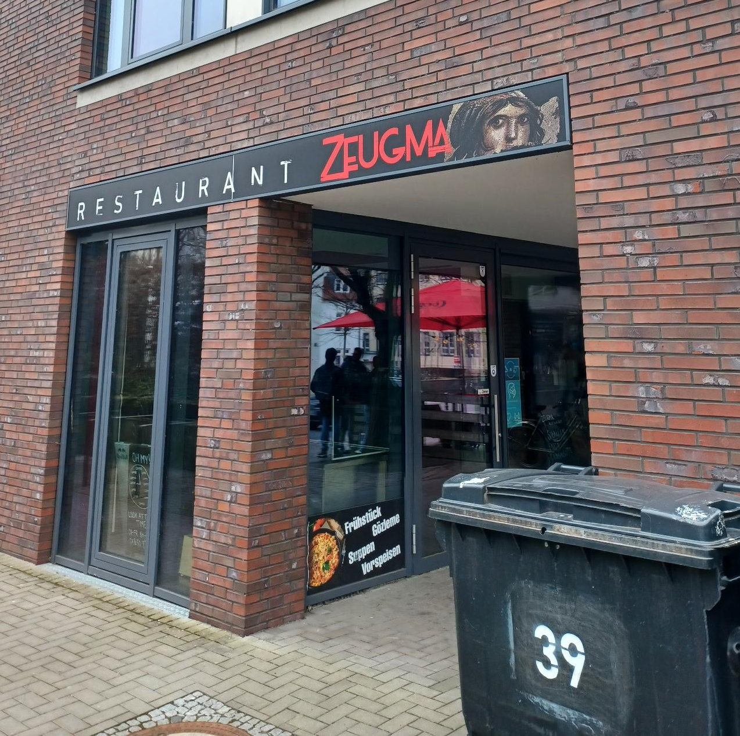
Darmstadt

Slide 14
Was haben wir gelernt?
Wir haben unsere Deutschkenntnisse verbessert.
Wir haben viel über die deutsche Kultur gelernt.
Wir haben ein anderes Schulsystem kennengelernt.
Wir sind selbstständiger geworden, weil wir viele Dinge alleine machen mussten – zum Beispiel Fahrkarten kaufen, Essen im Restaurant bestellen oder nach dem Weg fragen.

Slide 15
Vielen Dank für eure Aufmerksamkeit

